Slide 1
春季躁动、创新牛科技牛
主讲老师
陈灼基
课程日期
2025.03.03
执业编号
A1120620030004
中国·广州

Slide 2
当前的操作思路
1、三板斧：科技方向（阿里概念、腾讯概念、DeepSeek概念、机器人、云计算、AI政务、AI眼镜、智能驾驶、国产算力、芯片半导体、固态电池）的上升回档
2、控盘双突破（智能辅助线、20日、10日、5日均线），走向上的趋势
3、主题猎手战法：结合热点、L2资金等指标
4、中央经济会议定调两大核心方向（2025年）：
扩内需、科技创新引领新质生产力

Slide 3
总理工作报告——今年重点工作
财政：赤字率拟按4%左右安排，赤字规模比上年增加1.6万亿元
政府投资：拟安排地方政府专项债券4.4万亿元、比上年增加5000亿元。合计新增政府债务总规模11.86万亿元、比上年增加2.9万亿元
特别国债：拟发行超长期特别国债1.3万亿元、比上年增加3000亿元。拟发行特别国债5000亿元
消费：实施提振消费专项行动。安排超长期特别国债3000亿元支持消费品以旧换新
新质生产力：推动商业航天、低空经济等新兴产业安全健康发展。培育生物制造、量子科技、具身智能、6G等未来产业。加快制造业数字化转型。大力发展智能网联新能源汽车、人工智能手机和电脑、智能机器人等新一代智能终端以及智能制造装备
教育：扩大高中阶段教育学位供给，逐步推行免费学前教育
市场环境：落实解决拖欠企业账款问题长效机制。开展规范涉企执法专项行动
开放：推动互联网、文化等领域有序开放，扩大电信、医疗、教育等领域开放试点
住房：持续用力推动房地产市场止跌回稳。加力实施城中村和危旧房改造。推进收购存量商品房。继续做好保交房工作
乡村振兴：深入实施种业振兴行动。启动中央统筹下的粮食产销区省际横向利益补偿，加大对产粮大县支持。拓宽农民增收渠道
城镇化：推动将符合条件的农业转移人口纳入住房保障体系。持续推进城市更新和城镇老旧小区改造
生态：健全绿色消费激励机制，推动形成绿色低碳的生产方式和生活方式
就业：拓宽高校毕业生等青年就业创业渠道。加强灵活就业和新就业形态劳动者权益保障。提高技能人才待遇水平
医疗卫生：优化药品集采政策，强化质量评估和监管。居民医保和基本公共卫生服务经费人均财政补助标准分别再提高30元和5元
社会保障：城乡居民基础养老金最低标准再提高20元。制定促进生育政策，发放育儿补贴

Slide 4
今日热门消息解读
1、半导体：
新凯来作在3月26-28日的中国国际半导体展（SEMICON China）上首次亮相，携数十款自主研发的半导体设备重磅发布，引发了行业高度关注。
3月27日消息，美光渠道和合作伙伴发函，确认了该企业将调涨 DRAM 内存与NAND闪存产品价格，美光此次涨价幅度将在10%~15%。
2、化工：
近期，化工品涨价之声不断，双季戊四醇价格涨势更是惊人，短短半年时间涨幅高达175%—215% ，仅今年以来涨幅就超过30%。不仅仅是双季戊四醇，化工品的涨价潮也扩散到了其他品种。今年以来硫酸、石油焦、硫磺、三氯甲烷等多种化工品涨价，其中硫酸、石油焦、硫磺等品种今年以来涨幅均超过40%。

Slide 5
今日热门消息解读
3、机器人：
继芯片、人工智能等产业之后，美国政府和国会接下来可能将考虑把智能机器人行业的发展纳入“国家战略”。日前，包括特斯拉、波士顿动力和敏捷机器人在内的多家美国机器人公司代表前往国会山，会见了美国议员，并敦促他们开启一项国家机器人战略，建立一个专注于促进机器人行业发展的联邦办公室，从而推动美国公司在全球竞争中开发下一代机器人。
4、存储芯片：
全球知名的存储产品供应商闪迪（SanDisk）发予客户的涨价函披露。据称，闪迪将于今年4月1日开始实施涨价，涨幅将超10%，该举措适用于所有面向渠道和消费类产品。不仅如此，闪迪还预告将继续进行频繁的定价审查，预计在接下来的季度还会有额外的涨幅。

Slide 6
关注热点板块
1、国产算力、云计算：
三大运营商全部接入DeepSeek模型，阿里、腾讯、华为等巨头AI获新进展，AI云计算资本开支或将逐步提升。根据公开消息，苹果或将携手阿里巴巴开发国行版iPhone AI功能；腾讯AI助手“腾讯元宝”于2025年2月13日正式接入DeepSeek-R1满血版模型，2025年2月15日，根据公开信息，微信正在灰测接入DeepSeek R1模型，部分用户已经可以内测相关AI搜索功能；2025年2月12日，华为云宣布正式上线DeepSeek V3/R1 671B“满血版”大模型。
创新牛、科技牛正式启航
2、机器人：
黄仁勋：AI正掀起科学革命 机器人时代正在到来；
全球巨头投资入局：华为、宁德时代、特斯拉、英伟达、微软纷纷巨资投资机器人
宇树机器人性能持续加速突破

Slide 7
关注热点板块
3、DeepSeek产业链：
微信搜一搜在调用混元大模型丰富 AI 搜索的同时，近日正式灰度测试接入DeepSeek。被灰度到的用户，可在对话框顶部搜索入口，看到“AI搜索”字样，点击进入后，可免费使用DeepSeek-R1满血版模型。除了微信，腾讯多个产品正在探索接入DeepSeek。
4、数字经济、AI 应用：
国常会会议提出，发展平台经济事关扩内需、稳就业、惠民生，事关赋能实体经济、发展新质生产力。要加大政策支持力度，壮大工业互联网平台体系，支持消费互联网平台企业挖掘市场潜力，强化平台经济领域数据要素供给，促进数据依法有序跨境流动，增强平台经济领域政策与宏观政策取向一致性。
AI应用、AI营销、AI广告开始逐渐爆发

Slide 9
操作策略
仓位：五成——七成
策略：两个中线个股，两个短线个股
或者，三个中线、吃波段收益，一个短线
剩余资金灵活做T

Slide 13
第三个“国九条”

Slide 16
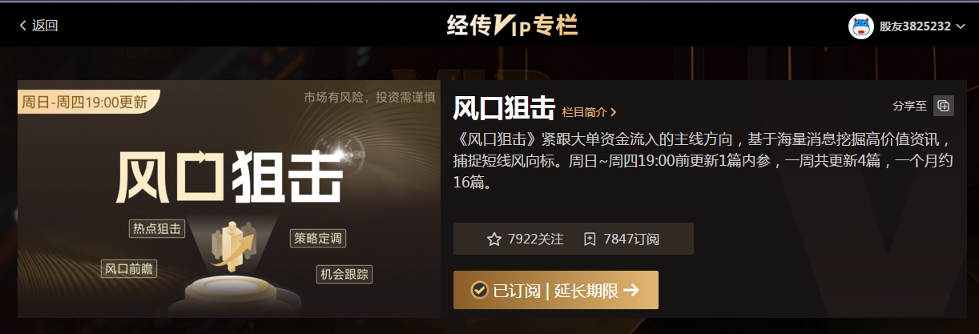
风口阻击二维码

Slide 18
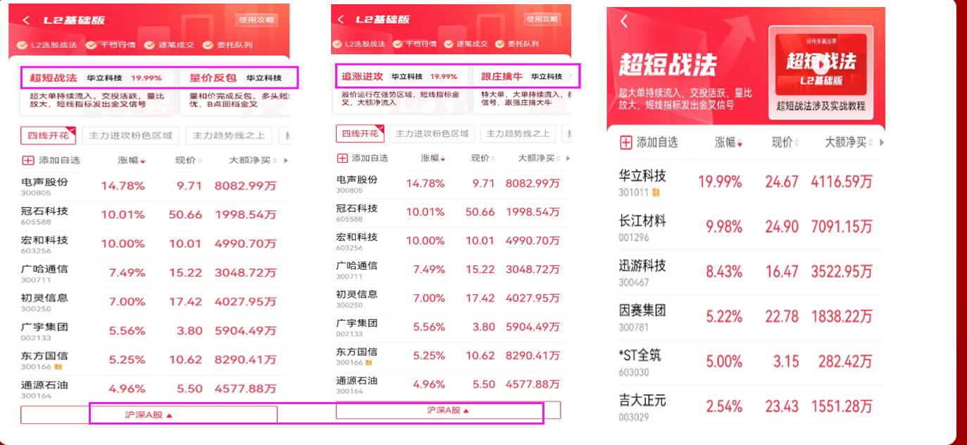
四大战法叠加四线开花

Slide 19
庄散博弈
庄散博弈：将个股资金流分为4种档次，盘中分类并计算出这4类不同档次资金的买卖力度和方向，方便用户看出股票的主力类型及买卖方向。
红色线（皇帝）：代表特大单净额 黄色线（官员）：代表大单净额
蓝色线（地主）：代表中单净额 绿色线（农民）：代表小单净额

Slide 20
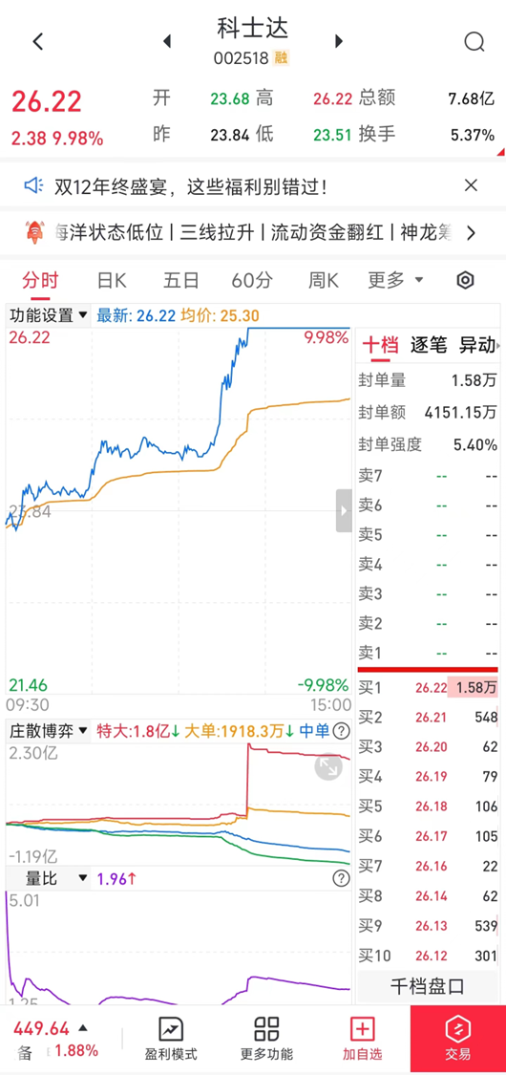
四线开花
庄散博弈（最强形态）： 红线、黄线呈现向上（红线第一，黄线第二）
蓝线、绿线呈现向下（蓝线第三，绿线第四）
说明主力的超大单和大单形成合力抢夺散户筹码，此时个股容易大幅拉升甚至出现涨停板。

Slide 21
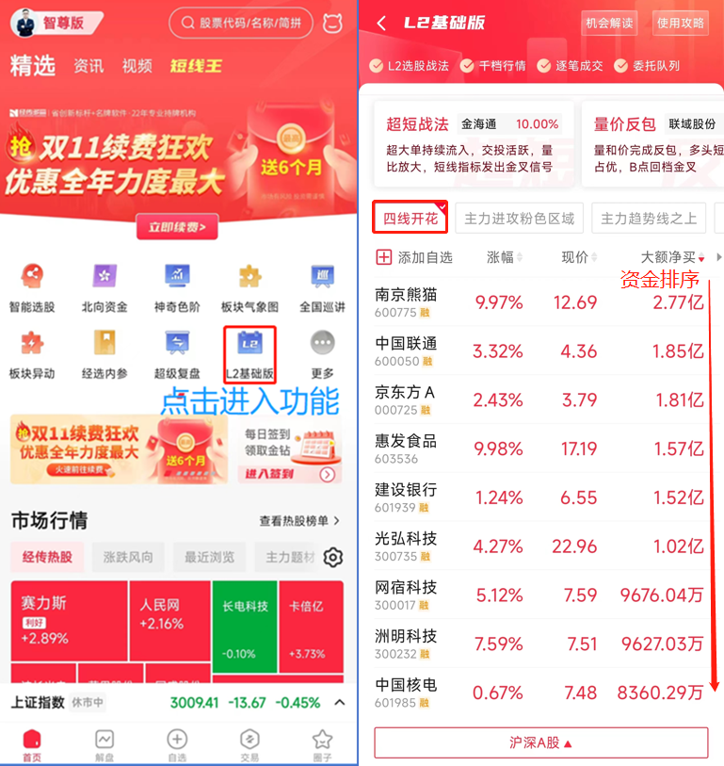
L2基础版使用方法
战法选股步骤（普通）： ①首页点击进入“L2基础版” ②勾选“四线开花”筛选 ③点击“大额净买”排序
④得到全市场当日主力最青睐的个股 优点：全市场个股一览无遗 缺点：个股太多，无从下手

Slide 22
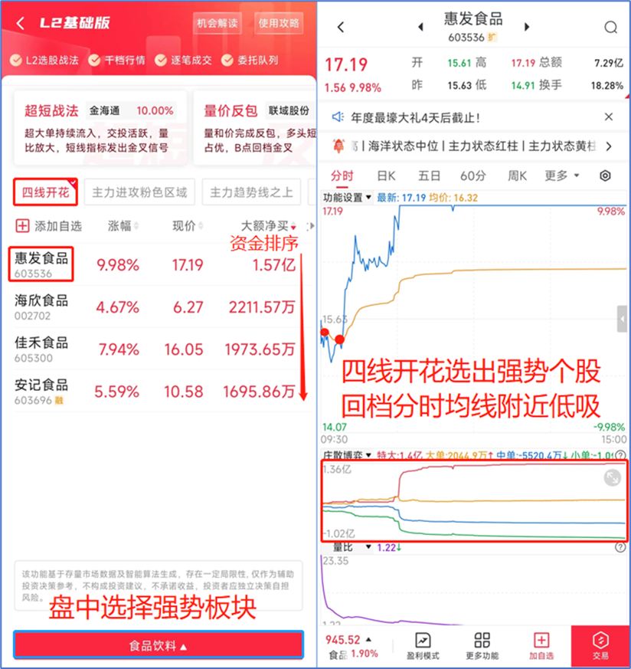
L2基础版使用方法
战法选股步骤（强化）： ①首页点击进入“L2基础版” ②盘中选择强势板块（消息/预判/看好）
③勾选“四线开花”筛选 ④点击“大额净买”排序
⑤得到板块当日主力最青睐的个股
优点：更加精准，便于捕捉主力小动向
缺点：板块容易判断错误

